Slide 1

Prevención y control de infecciones (PCI) para el ébola o la enfermedad de Marburgo:
Centers for Disease Control and Prevention
National Center for Emerging and Zoonotic Infectious Diseases
Cómo preparar su centro médico para la identificación de posibles pacientes con ébola o enfermedad de Marburgo
Entornos de atención médica con recursos entre limitados e intermedios
Actualización: junio del 2026
Notes:
Audiencia destinataria:
Esta presentación se enfoca en lo que el personal de administración de establecimientos debe saber para prevenir que la enfermedad del Ébola (ébola) o la enfermedad por el virus de Marburgo (enfermedad de Marburgo) ingrese a los establecimientos de atención médica. Consulte la página web de prevención y control de infecciones (PCI) para el ébola y la enfermedad de Marburgo en cdc.gov para obtener detalles sobre lo que los trabajadores de la salud deben saber para ayudar en el proceso de identificar y aislar los casos presuntos de ébola o de enfermedad de Marburgo.
Tenga en cuenta que los temas sobre la prevención y el control de infecciones para la capacitación sobre el ébola o la enfermedad de Marburgo se publican en orden, y se espera que los participantes avancen a lo largo de la serie. Sin embargo, puede combinar el contenido para satisfacer las necesidades de los participantes, y podría necesitar ajustar el ejemplo del guion según corresponda.
Cantidad de tiempo estimado con participación de la audiencia: aproximadamente 20 a 25 minutos
Guion:
¡Bienvenidos! Hoy nos enfocaremos en cómo preparar su centro para identificar, o evaluar, a posibles pacientes con la enfermedad del Ébola (o ébola) y la enfermedad por el virus de Marburgo (o enfermedad de Marburgo). La evaluación es una estrategia clave para prevenir que el ébola o la enfermedad de Marburgo ingrese a su centro de atención médica y es fundamental para ayudar a protegerlos a ustedes, otras personas en su centro, y sus amigos y familiares contra estas enfermedades.

Slide 2
Objetivos de aprendizaje
Después de esta presentación, los participantes podrán:
  Explicar por qué es importante hacer una evaluación para identificar el ébola o la enfermedad de Marburgo.
  Describir las mejores prácticas para preparar un área de evaluación para identificar el ébola o la enfermedad de Marburgo.
Notes:
Guion:
Tenemos dos objetivos de aprendizaje en el día de hoy. Al finalizar esta sesión, ustedes deberían poder explicar por qué es importante hacer una evaluación de todas las personas que entren a su centro para identificar el ébola o la enfermedad de Marburgo, y describir las mejores prácticas a fin de preparar un área de evaluación para identificar a pacientes que podrían tener una de estas enfermedades.

Slide 3
Hablar sobre lo siguiente:
¿Por qué es importante mantener a las personas que se sospeche que tengan ébola o enfermedad de Marburgo aisladas de otros pacientes en un centro de atención médica?
Notes:
Activación de los conocimientos previos:
Un beneficio clave de trabajar con estudiantes adultos es que probablemente ya tengan algo de conocimiento o experiencia relacionados con el tema que usted está enseñando. Activar los conocimientos previos ayuda a los participantes a conectar el aprendizaje nuevo con lo que ya saben, y podría ayudarlos a entender y recordar mejor la información nueva. También lo ayuda a usted, el instructor, a identificar vacíos de conocimiento donde podría necesitar dedicar más tiempo o agregar énfasis cuando enseñe. Use esta diapositiva como una oportunidad para que los participantes compartan lo que ya saben.
Guion:
Comencemos con una pregunta. ¿Por qué es importante mantener a las personas que se sospeche que tengan ébola o enfermedad de Marburgo aisladas de otros pacientes en un centro de atención médica?
[Deles a los participantes 2 o 3 minutos para conversar entre todos o en grupos pequeños].

Slide 4
La identificación y separación temprana de los pacientes de los que se sospeche que tengan ébola o enfermedad de Marburgo previene el ingreso de la enfermedad no identificada a su entorno de atención médica.
Esto los protege a...
USTEDES
Sus compañeros de trabajo y pacientes
Su comunidad
Notes:
[Puede que decida adaptar el guion para esta diapositiva con base en lo que dijeron los participantes para contestar la pregunta en la diapositiva anterior].
Guion:
Si se permitiera que una persona con ébola o enfermedad de Marburgo sin diagnosticar ingresara a un centro de atención médica, esa persona podría propagarles la enfermedad a los pacientes cercanos y al personal que los cuida. La identificación y separación temprana de los pacientes de los que se sospeche que tengan ébola o enfermedad de Marburgo previene el ingreso de la enfermedad no identificada al entorno de atención médica, lo cual los protege a ustedes, a sus compañeros de trabajo y a sus pacientes. Al mantenerse sanos ustedes, también evitan propagarles la enfermedad a sus familiares y amigos. Por lo tanto, mantener a los pacientes con un presunto caso de ébola o enfermedad de Marburgo separados en un centro de atención médica ayuda a protegerlos a ustedes, a sus compañeros de trabajo y pacientes, y a su comunidad.

Slide 5
Estrategias clave para prevenir la introducción del ébola o la enfermedad de Marburgo a los centros médicos:
Identificar
Aislar
Notificar
Notes:
Guion:
Hay 3 estrategias clave para prevenir la introducción del ébola o de la enfermedad de Marburgo a los centros de atención médica:
Identificar a las personas que podrían tener ébola o enfermedad de Marburgo antes de que ingresen al centro.
Aislar a los pacientes de otras personas si hay sospecha de ébola o de la enfermedad de Marburgo.
Notificar a las autoridades que sea necesario en su centro.
Estas son las cosas más importantes que pueden hacer en su centro de atención médica para ayudar a protegerse y proteger a su comunidad
Hoy nos vamos a enfocar en cómo los centros pueden prepararse para la primera estrategia: identificar a las personas que podrían tener el ébola o la enfermedad de Marburgo.

Slide 6
Preparar un área de evaluación
Notes:
Guion:
En primer lugar, vamos a hablar sobre qué es una evaluación exactamente, y luego entraremos en los detalles de cómo preparar un área de evaluación.

Slide 7
Identificar
La evaluación es el proceso de determinar si un paciente cumple con la definición estandarizada de caso.
La evaluación incluye 2 partes:
Chequeo de la temperatura
Cuestionario de signos, síntomas y factores de riesgo
Notes:
Guion:
La evaluación es el proceso de determinar si un paciente cumple con la definición estandarizada de caso. La evaluación es como un proceso de clasificación. Funciona como un colador, separando a las personas que probablemente tengan una condición médica de las que probablemente no la tengan. La evaluación permite que se aísle de inmediato a los pacientes que se sospeche que tengan el ébola o la enfermedad de Marburgo y se los remita para que se les hagan pruebas y reciban atención médica en un centro que tenga esa finalidad.
En áreas con transmisión de ébola o de enfermedad de Marburgo, la evaluación incluye buscar síntomas de estas enfermedades y determinar los factores de riesgo en la etapa inicial del proceso de atención médica. Esto se puede hacer con un termómetro sin contacto y un cuestionario.

Slide 8
Puntos clave para la evaluación del ébola o de la enfermedad de Marburgo
La evaluación debería hacerse en el punto de entrada de un centro de atención médica.
El área de evaluación se debería preparar de manera que todas las personas puedan ser evaluadas antes de entrar
  Esto incluye a pacientes, trabajadores de la salud y familiares acompañantes
Notes:
Guion:
Al crear un área de evaluación en su centro, tengan en cuenta que la evaluación debe hacerse en el punto de entrada de su centro de atención médica, y que todas las personas tendrán que ser evaluadas, incluidos los pacientes, trabajadores de la salud y familiares que acompañen a los pacientes. Si su centro tiene múltiples entradas, puede que se tengan que cerrar algunas para que las personas solo puedan entrar por donde serán evaluadas.

Slide 9
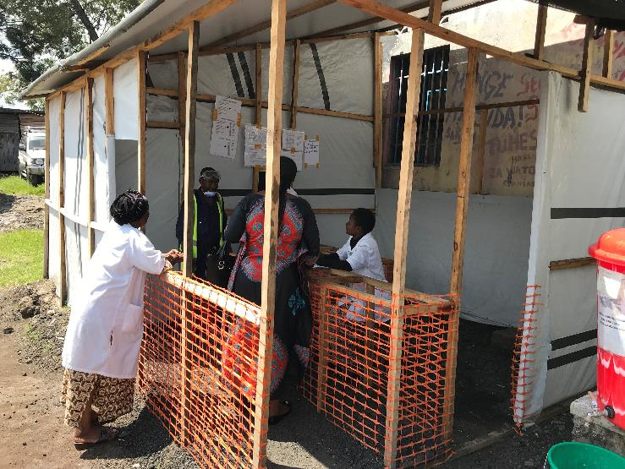
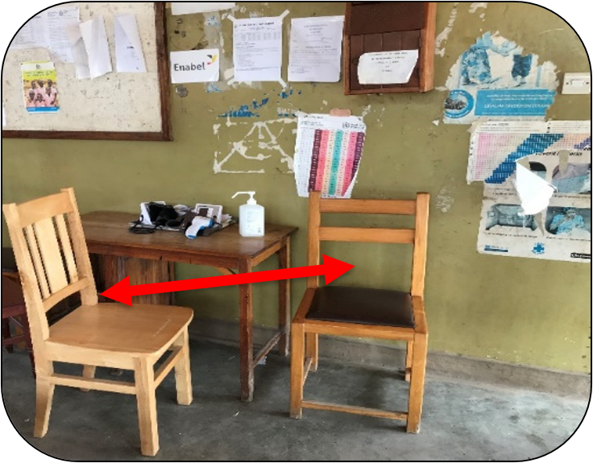
Crear un área de evaluación
Adapten el área de evaluación al diseño del centro y los recursos.
  No se requiere la construcción de infraestructuras
  Puede ser algo tan simple como dos sillas separadas por una mesa
Mantener al menos 1 metro de distancia (excepto durante el chequeo de la temperatura), según las recomendaciones de la OMS
Notes:
Guion:
El área de evaluación se debería adaptar al diseño del centro y los recursos disponibles. Esto significa que las áreas de evaluación pueden verse diferentes en distintos centros. Crear un área de evaluación puede ser simple. NO requiere la construcción de infraestructuras. Pueden ser solo dos sillas separadas por una mesa siempre y cuando haya espacio para que el evaluador mantenga al menos 1 metro de distancia (aproximadamente el largo de un brazo) de la persona que está evaluando.
Las imágenes en esta diapositiva muestran dos ejemplos de cómo podría verse un área de evaluación. La primera muestra un área construida específicamente para las evaluaciones, mientras que la segunda muestra sillas separadas por una mesa a la entrada del centro. Si bien estas áreas de evaluación son muy diferentes, ambas pueden funcionar igual de bien para evaluar a los pacientes.
Tener un área de evaluación para todas las personas que entran a su centro es muy importante. Sin embargo, el proceso de evaluar de manera eficaz y usar las precauciones adecuadas es más importante que el lugar en que se haga la evaluación.

Slide 10


Preparar el área de evaluación
Para su seguridad, los evaluadores deberían poder:
Mantener una distancia (al menos 1 metro, o aproximadamente el largo de un brazo, según la recomendación de la OMS) de la persona que se está evaluando.
Evitar las interacciones directas cara a cara.
  Si es posible, colocar plexiglás entre el evaluador y la persona que está evaluando.
  Posicionar las sillas lejos una de la otra
Colocar las sillas en ángulo para evitar que las personas estén cara a cara. Colocar una mesa entre las sillas ayuda a mantener la distancia adecuada.
Notes:
Guion:
Como se mencionó en la diapositiva anterior, según la recomendación de la Organización Mundial de la Salud, para la seguridad durante las actividades de evaluación, los trabajadores de la salud deberían poder mantener una distancia de al menos 1 metro entre ellos y la persona que están evaluando. Si no se puede organizar el centro de manera que se pueda mantener esta distancia, los trabajadores de la salud tendrán que usar equipo de protección personal, o EPP, mientras hagan la evaluación.
Para la protección de los trabajadores de la salud, debería evitarse la interacción directa cara a cara con las personas que están evaluando, a fin de proteger las membranas mucosas (ojos, nariz y boca). Su centro podría colocar plexiglás en la estación de evaluación entre el evaluador y la persona que está evaluando. Si esta no es una opción en su centro, posicionar las sillas lejos una de la otra, como se ve en esta imagen, es una forma simple y eficaz de lograr esto.

Slide 11
Suministros para el área de evaluación
El área de evaluación debería tener:
Una estación para la higiene de las manos con jabón líquido para el lavado de las manos (la alternativa es un gel de manos a base de alcohol), con toallas de tela o de papel.
Recipientes de basura: un recipiente de basura general (que no sea para peligros biológicos).
Notes:
Guion:
Las personas que hagan evaluaciones tendrán que higienizarse las manos con frecuencia, de modo que cada área de evaluación debería tener una estación de higiene de las manos con agua y jabón para lavárselas, y toallas de tela o de papel para secárselas; o, como alternativa, un gel de manos a base de alcohol.
El área de evaluación también debería tener un recipiente de basura para desechos generales que no sean peligros biológicos.

Slide 12
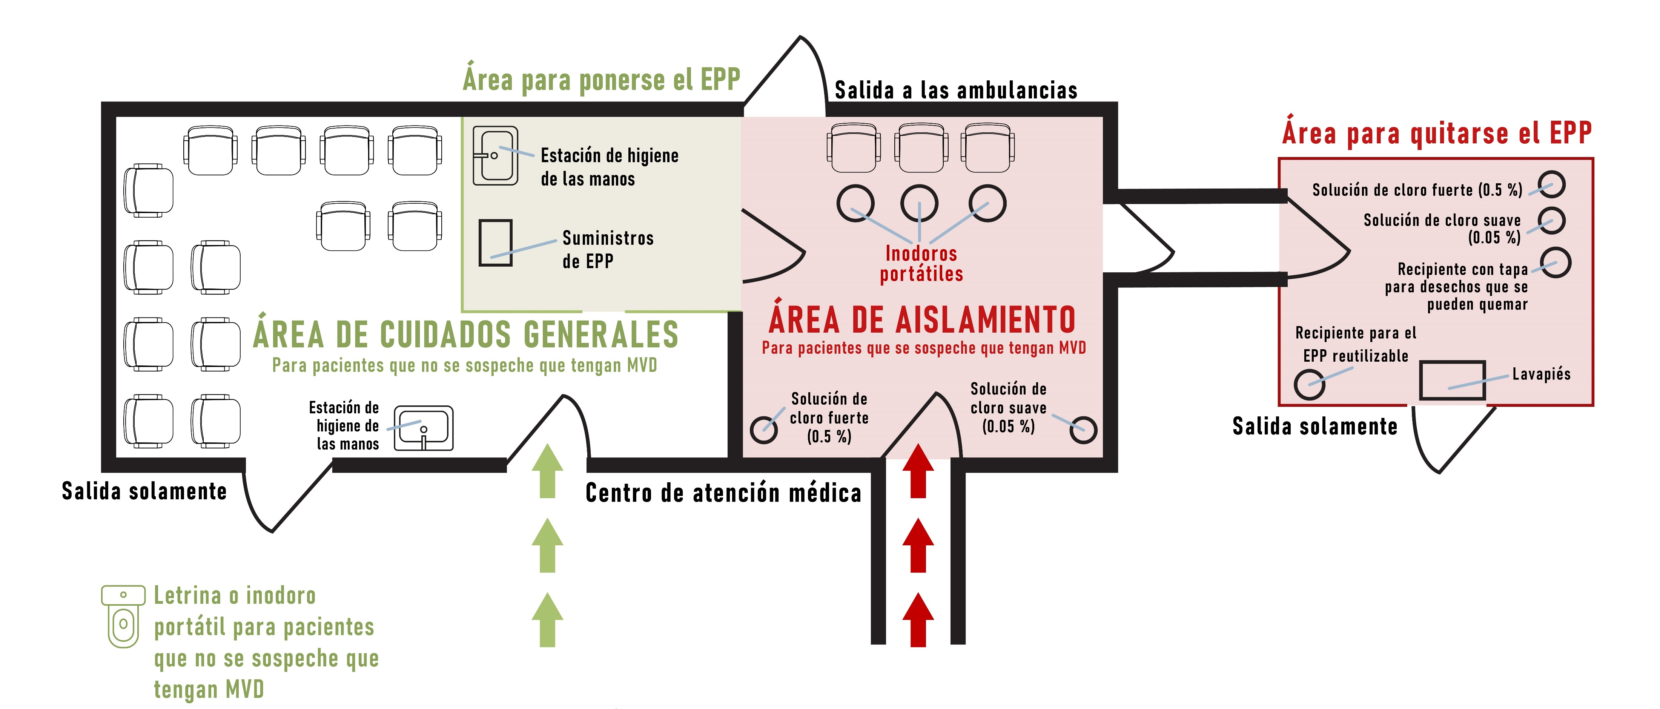
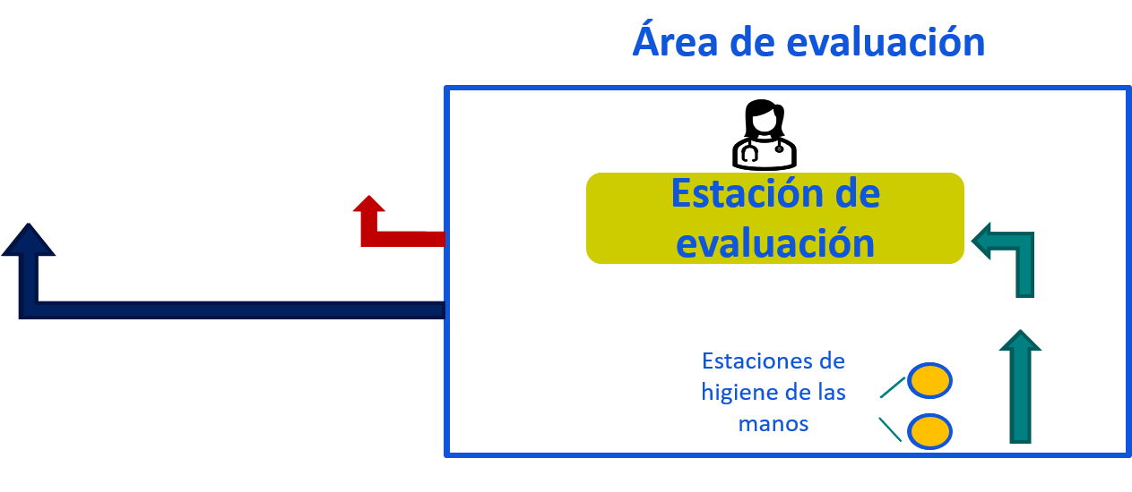
Ejemplo de preparación de un centro
Notes:
Guion:
Este es un ejemplo de cómo se podría ver la preparación de un centro. Esta imagen es específica para la enfermedad de Marburgo, pero se puede aplicar también al ébola. Ahora vamos a enfocarnos en el área de evaluación en la esquina inferior derecha. Recuerden que su área de evaluación podría verse diferente de esta porque será adaptada al diseño de su centro y los recursos disponibles.
Tomen nota de que la única entrada a este centro es a través del área de evaluación, de modo que todas las personas que entren puedan ser evaluadas.
Tomen nota de que el evaluador puede estar separado por una mesa de la persona que está evaluando, para que puedan mantener un espacio adecuado.
También tomen nota de la estación de higiene de las manos.
Por último, tomen nota de que, una vez evaluadas, las personas que pasaron la evaluación pueden dirigirse al área de cuidados generales, mientras que las que se sospeche que tengan ébola o enfermedad de Marburgo son enviadas directamente a un área de aislamiento separada.
Si, como en este centro, las personas deben salir para ir del área de evaluación a la de cuidados generales, puede que se deba demarcar esta área con vallas o con cinta adhesiva para que no entren las personas que todavía no han sido evaluadas.
En la próxima sesión hablaremos más sobre cómo preparar un área de aislamiento en su centro.

Slide 13
Reflexión
¿Cuál es la diferencia entre el área de evaluación para identificar el ébola o la enfermedad de Marburgo y otras áreas de evaluación que ustedes podrían haber tenido que preparar en el pasado?
¿Qué dificultades han encontrado en el pasado al crear áreas de evaluación? O, si nunca han tenido que hacer esto antes, ¿qué dificultades anticipan que van a encontrar?
Notes:
Reflexión:
Anima a los participantes a aplicar, analizar y evaluar lo que han aprendido, lo que los ayuda a profundizar su comprensión del tema.
Les permite a los participantes pensar sobre cómo lo nuevo que están aprendiendo aplica a sus conocimientos y experiencias anteriores, lo que les ayuda a entender y recordar mejor las ideas que se enseñaron.
Le permite a usted verificar la comprensión que tienen los participantes de lo que se ha conversado, para ver si es necesario repasar algunos temas.
Guion:
Ahora que se han familiarizado con cómo crear un área de evaluación para identificar el ébola o la enfermedad de Marburgo en un centro de atención médica, pensemos en cómo esto podría funcionar en su centro.
Si alguna vez han necesitado evaluar a las personas que entraban a su centro, ¿cómo es la preparación del área de evaluación para identificar el ébola o la enfermedad de Marburgo parecida o distinta a otras áreas de evaluación que hayan creado en el pasado (por ejemplo, para el COVID-19)?
[Deles unos minutos a los participantes para conversar entre todos o en grupos pequeños].
¿Qué dificultades ha encontrado su centro en el pasado al crear áreas de evaluación? Si no ha tenido esta experiencia, ¿qué dificultades se imagina que podría tener su centro?
[Haga una lista de dificultades a medida que los participantes las mencionen. Luego, pídale al grupo que haga sugerencias para encontrar maneras en que se podrían superar esas dificultades. Las respuestas serán variadas. Usted también puede hacer sugerencias según lo considere oportuno. El tiempo recomendado para esta conversación es de 7 a 10 minutos. Podría elegir abreviar esta conversación debido a límites de tiempo, o extenderla si el tiempo lo permite].

Slide 14
Conclusiones clave
La evaluación adecuada previene que los pacientes con ébola o enfermedad de Marburgo sin identificar entren a un centro de atención médica. Esto los protege a ustedes, sus pacientes y su comunidad.
La evaluación debería hacerse en el punto de entrada de un centro de atención médica.
El área de evaluación se debe preparar de manera que todas las personas puedan ser evaluadas antes de entrar
Notes:
Guion:
Para resumir la sesión de hoy, repasemos algunos puntos clave. Primero, la evaluación adecuada es una de las cosas más importantes que pueden hacer en su centro de atención médica para ayudar a protegerse y proteger a su comunidad. La evaluación previene que los pacientes con ébola o enfermedad de Marburgo sin identificar entren a un centro de atención médica. Esto los protege a ustedes, sus pacientes y su comunidad.
La evaluación debería hacerse en el punto de entrada de un centro de atención médica.
Y el área de evaluación se debe organizar de manera que todas las personas puedan ser evaluadas antes de entrar.

Slide 15
¡Gracias!
For more information, contact CDC
1-800-CDC-INFO (232-4636)
TTY: 1-888-232-6348 www.cdc.gov
The findings and conclusions in this report are those of the authors and do not necessarily represent the official position of the Centers for Disease Control and Prevention.

